Slide 1
Муниципальное бюджетное общеобразовательное учреждение «Школа №100 с углублённым изучением отдельных предметов»
Неизвестный
космос
Выполнил: Золотарев Егор, 8а класс
Руководитель: Маркосян Елена Ивановна
2021 год

Slide 2
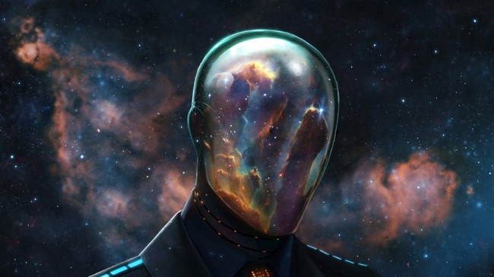
10 последних космических открытий, которые никто не может объяснить
Вселенная любит удивлять и запутывать нас. Иногда открытия, которые приносят большую пользу науке, вместе с этим приносят нам тучу загадок и заставляют воевать между собой в попытках объяснить эти загадки.

Slide 3
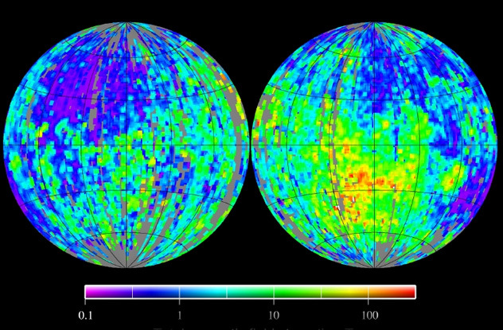
Загадочное магнитное поле Луны
Луна была инертной магнетически (не обладала собственным магнитным полем) на протяжении тысячелетий, однако так было не всегда. Порядка четырех миллиардов лет назад внутреннее расплавленное ядро Луны начало вращаться против движения мантии Луны, подобно нашему земному динамо, и естественный спутник Земли обзавелся мощным магнитным щитом.
Магнитное поле исчезло около 3,8 – 4 миллиардов лет назад. Самое интересное, что ядро Луны все еще немного жидковато. Таким образом, несмотря на то что спутник Земли находится, можно сказать, на расстоянии вытянутой руки, мы еще многого о нем не знаем.

Slide 4
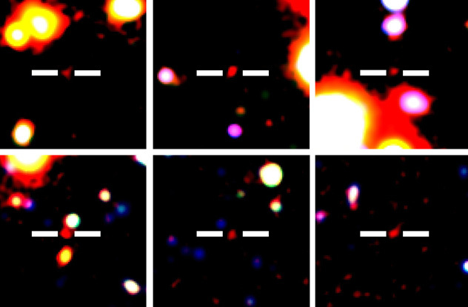
Галактики возрастом 13 миллиардов лет
Юная Вселенная была сущим адом — взболтанным и непрозрачным муссом из электронов и протонов. Прошло почти полмиллиарда лет, прежде чем это дитя охладилось достаточно, чтобы позволить сформироваться нейтронам. И уже после этого развернулся пейзаж, на котором появились звезды и галактики.
Рожденные всего спустя 700 миллионов лет после Большого Взрыва, эти галактики являются одними из самых ранних вещей во Вселенной, которые мы могли когда-либо наблюдать.

Slide 5
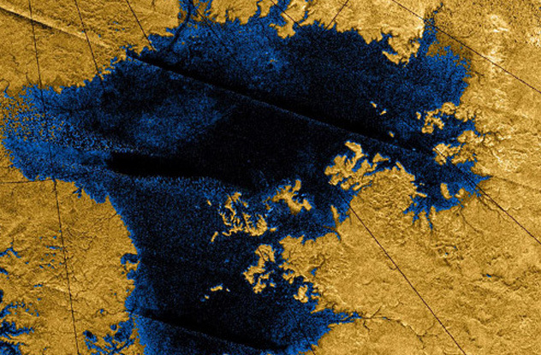
Волшебный остров Титана
Крупнейшая луна Сатурна, Титан, может быть самым интригующим членом Солнечной системы. По сути, это первобытная Земля, со своей атмосферой, жидкими телами и даже геологической активностью.
В 2013 году орбитальный космический аппарат «Кассини» обнаружил совершенно новый кусок земли, который таинственным образом появился из второго по величине моря Титана, Ligeria Mare. Вскоре после этого, «волшебный образ» так же таинственно исчез в полупрозрачном метан-этановом море температурой -200 градусов по Цельсию.

Slide 6
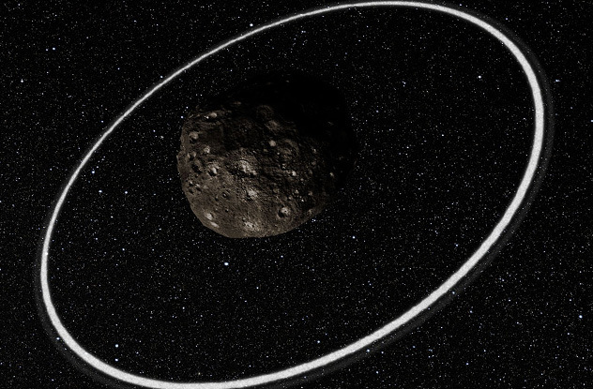
Астероид и кольца
Все наши газовые гиганты окружены кольцами, хотя большинство этих колец представляют тонкие пучки мусора по сравнению с массивным набором колец Сатурна. Впервые и совершенно неожиданно астрономы обнаружили кольца вокруг тела, намного меньшего, чем газовый гигант. Астероид Харикло, всего 250 километров в поперечнике, может похвастать системой колец.
Харикло, несмотря на свои довольно внушительные размеры, выглядит как ничем не примечательный кусок камня. Харикло обладает сразу двумя космическими ожерельями. Они содержат много замерзшей воды, крупнейшее из колец в ширину составляет 7 километров, а самое малое — в два раза меньше.

Slide 7
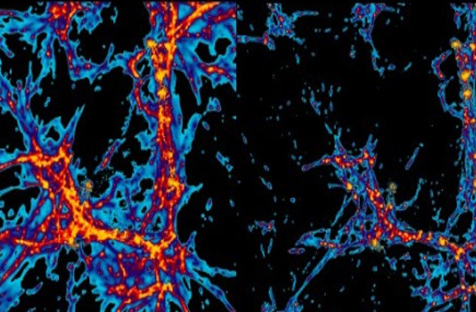
Недопроизводство ультрафиолета
Мы гордимся тем, что находим разные виды баланса в космосе. Одним из таких балансов является корреляция между ультрафиолетовым светом и водородом, обе этих части сосуществуют в четко определенных пропорциях.
Недавнее исследование, однако, показало о значительном недопроизводстве ультрафиолетовых фотонов от известных источников — 400-процентное расхождение по сравнению с прогнозируемыми значениями. Ведущий автор работы Джуна Коллмейер сравнивает находку с тем, что вы заходите в ослепительно яркую комнату.

Slide 8
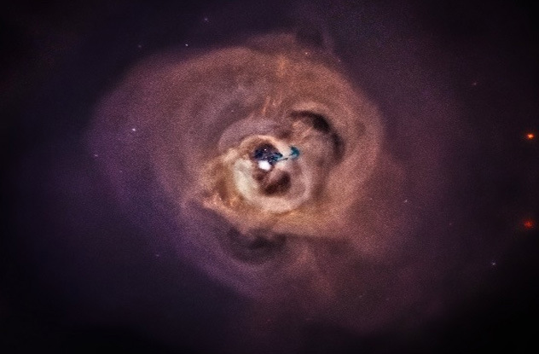
Странные рентгеновские лучи
Странные импульсы рентгеновских лучей текут из ядер галактик Андромеды и Персея. И спектр сигналов (сигнатура света) не совпадает ни с одной из известных частиц или атомов.
Темная материя — неуловимая и невидимая материя, составляющая большую часть массы Вселенной — может состоять из стерильных нейтронов, которые могут или не могут существовать в зависимости от разных точек зрения. Якобы эти частицы производят рентгеновские лучи в предсмертных судорогах, и эти выбросы могут объяснить всплески из центров вышеупомянутых галактик.

Slide 9
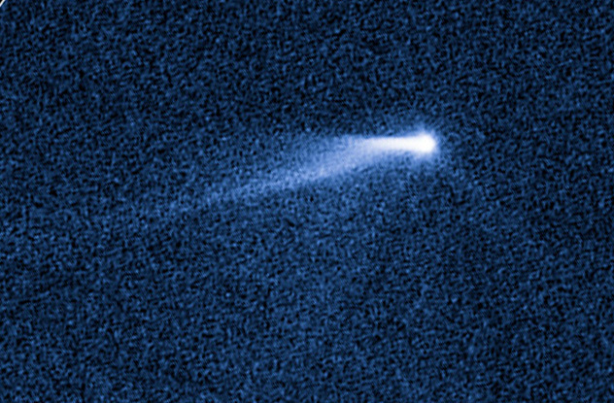
Шестихвостый астероид
Хаббл показал один интересный астероид, который думает, что он комета. Если комету легко узнать по яркому хвостовому оперению, у астероидов обычно нет таких особенностей: в них мало льда и они состоят преимущественно из тяжелых элементов и камня. Поэтому обнаружение астероида с шестью хвостами — это невероятный сюрприз.
Астероид P/2013 P5 — уникален, он обладает шестью фонтанирующими джетами. Он разбрасывает материал в космосе как космическая поливалка газонов.
Тем не менее астрономы знают, что P5 — это остатки предыдущего столкновения. Хвосты, скорее всего, не содержат льда вовсе, поскольку едва ли замерзшая вода обнаружится в объекте, которые перед этим взрывался при температуре в 800 градусов по Цельсию.

Slide 10
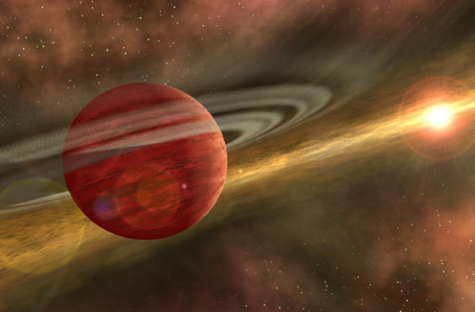
Далекий монстр HD 106906b
Планета HD 106906b вызывает много вопросов. Этот монстр в 11 раз массивнее Юпитера, а его гигантская орбита ставит под сомнение все наши знания о формировании планет. Расстояние от HD до родительской звезды составляет 650 а. е. (1 а. е. — расстояние от Земли до Солнца).
Силы, ответственные за создание планет, уже не работают на таких гигантских расстояниях, поэтому возникает возможность, что HD была создана в процессе коллапса кольца обломков. Но HD слишком массивна для такого. Да и первичные диски сырого материала, из которого выходят планеты, просто не могут содержать столько «мяса», чтобы создать такого монстра.

Slide 11
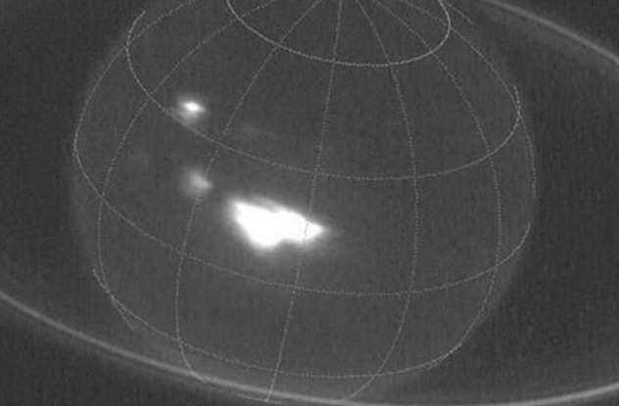
Штормы на Уране
Уран застал астрономов врасплох. Второй по удаленности член нашей солнечной семьи, как правило, хранит спокойствие, но по каким-то причинам в настоящее время планета богата на бури.
Шикарные бури на Уране ожидали в 2007 году, когда планета завершила половину своей 82-летней орбиты и вступила в период равноденствия. Тем не менее штормовая погода должна была постепенно сходить на нет, пока Уран продолжает свой путь вокруг Солнца. Но этого не произошло.

Slide 12
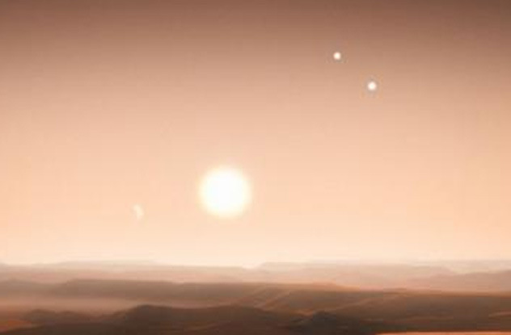
KIC 2856960, система из трех звезд
Космическая обсерватория Кеплер, как правило, занята охотой на новые планеты, однако провела четыре года своей жизни, отслеживая три гравитационно связанные звезды — KIC 2856960. KIC представляет собой мельницу из трех звезд, вокруг двух карликовых звезд вращается третье небесное тело. Ничего особенного, просто три звезды.
К настоящему времени звездная троица завела астрономов в тупик. Есть один возможный ответ, который подходит по числам, но нелогичен. К тому же это почти невероятно. Система KIC может скрывать четвертую звезду. Тем не менее ее орбита должна идеально имитировать орбиту третьей звезды, создавая иллюзию одного объекта.

Slide 13
Человек — это часть целого, которое мы называем Вселенной, часть, ограниченная во времени и в пространстве.
Альберт Эйнштейн

Slide 14
Литература
Космонавтика. Иллюстрированная энциклопедия. Н. И. Гордиенко.
Русский космос. Победы и поражения. Михаил Делягин, Вячеслав Шеянов.
Путь к звездам. Из истории советской космонавтики. Анатолий Александров.
http://facte.ru/space
http://vsefacty.com/space
http://86sch10-nv.edusite.ru/p4aa1.html
http://www.popmech.ru/diy/232316-puteshestvie-v-chernuyu-dyru-kosmicheskie-dali-pryamo-u-vas-doma/

